Slide 1


WATCH_ME_IF
YOU_CAN
광주_2반
6조 최보영 / 박현영

Slide 2
IT’S TIME TO BEGIN THE SHOW
MOVIE
TAKE A SEAT
(자리에 착석해주세요)

Slide 3

- INDEX -
SIGNUP/LOGIN
HOMEPAGE
MOVIEPAGE
LATESTMOVIEPAGE
COMMUNITY

Slide 4

SIGNUP/LOGIN
1.
1.
SIGNUP/LOGIN
회원가입화면

Slide 5
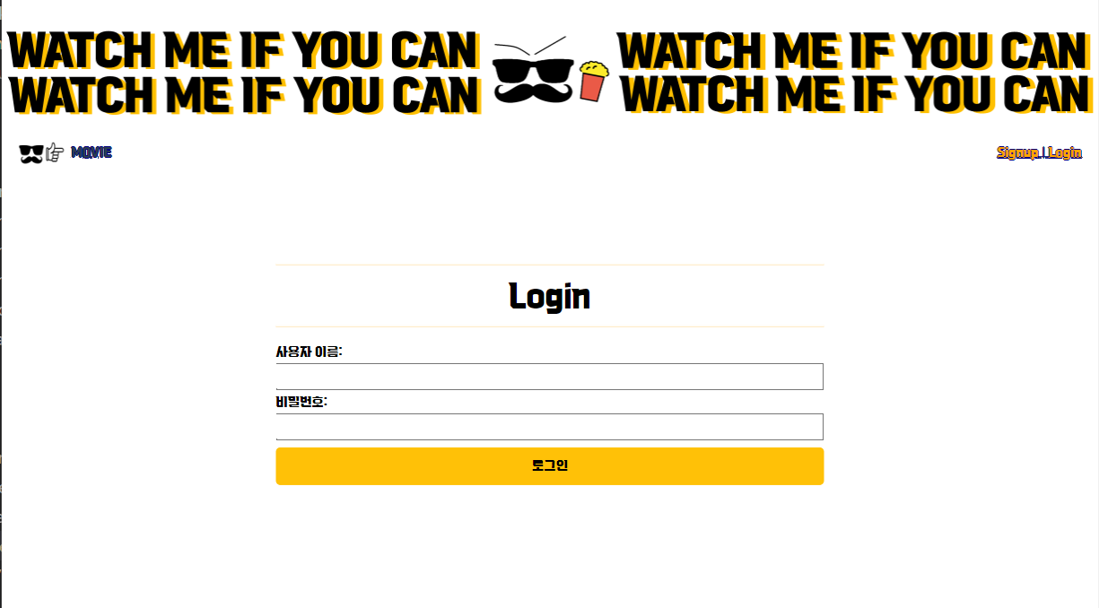
1.
SIGNUP/LOGIN
1.
SIGNUP/LOGIN
로그인화면

Slide 6



HOMEPAGE
2.
2.
HOMEPAGE
메인화면

Slide 7

MOVIEPAGE
3.
3.
MOVIEPAGE

Slide 8


MOVIEPAGE
3.
3.
MOVIEPAGE
영화마다 바뀌는 영화 타이틀

Slide 9

MOVIEPAGE
3.
3.
MOVIEPAGE
영화
평점, 개봉일
및
줄거리

Slide 10


MOVIEPAGE
3.
3.
MOVIEPAGE
영화
포스터

Slide 11
MOVIEPAGE
3.
3.
MOVIEPAGE
영화
예고편

Slide 12

MOVIEPAGE
3.
3.
MOVIEPAGE
☆★☆
마지막으로
영화에 맞춰
달라지는 뒷배경
☆★☆

Slide 13
LATESTMOVIEPAGE
4.
4.
LATESTMOVIEPAGE

Slide 14
COMMUNITY
5.
5.
COMMUNITY
회원가입화면

Slide 15
COMMUNITY
5.
5.
COMMUNITY
회원가입화면

Slide 16



THANK YOU

